Slide 1
Uniwersytet Rzeszowski Patryk Ś. Kulturoznawstwo 2 rok
Жешувський університет
Патрик Щ.
Культурологія 2 курс

Slide 2
Україна Дніпропетровська обл

Slide 3
Україна на карті Європи

Slide 4
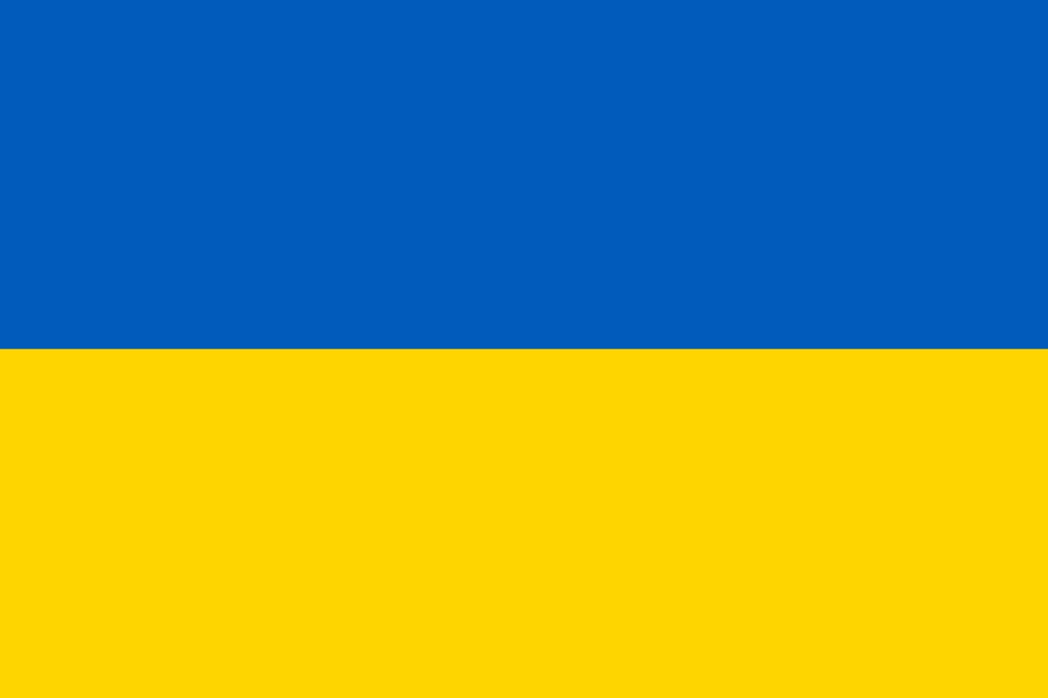
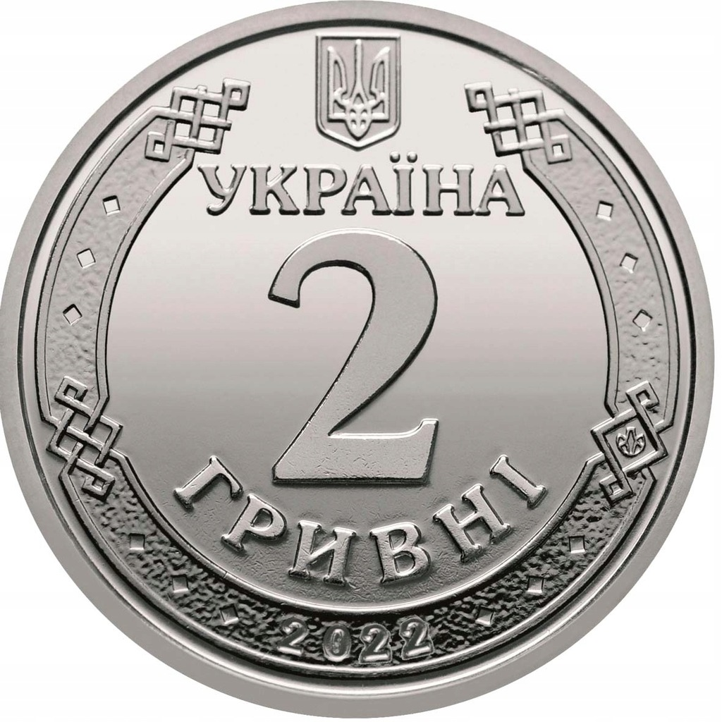
інформація про Україну
Прапор і герб –
столиця країни – Київ
Валюта – гривні
Президент – Володимир Зеленський
Гімн -Ще не вмерла України і слава, і воля
здобуття незалежності - 24 серпня 1991 року

Slide 5
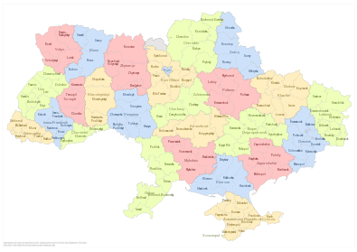
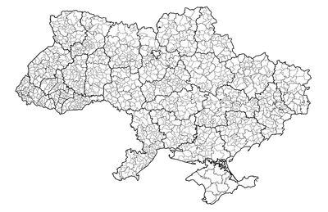
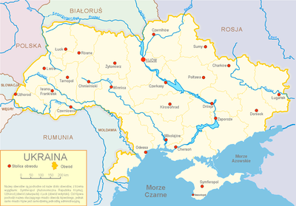
адміністративний поділ України
Регіони – 136
Громада – 1469
Область – 24

Slide 6
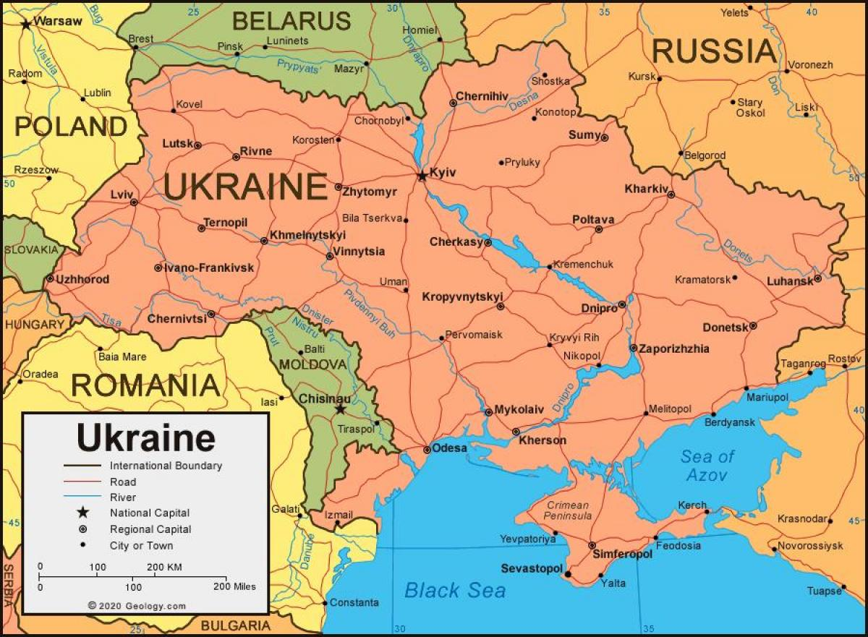
сусідніх з Україною країн
Білорусь
Польща
Словаччина
Угорщина
Румунія
Молдова

Slide 7
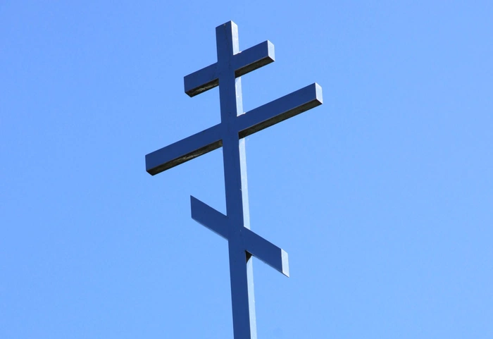
Pелігія
В Україні більшість населення сповідує православне християнство

Slide 8
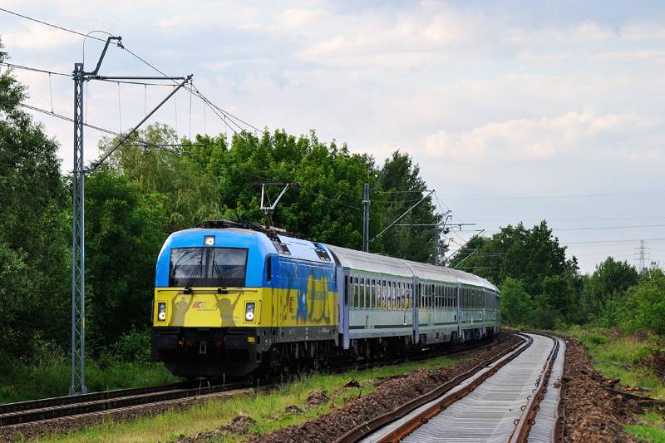
транспорт
Поїзд – з Жешува до Варшави - три години сорок вісім хвилин, за 64 злотих
Автобус - зі Львова до Києва - вісім годин, за 54 злотих, безперервний проїзд

Slide 9
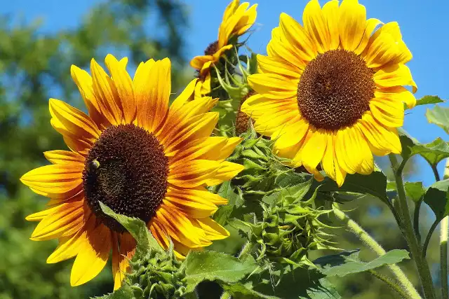
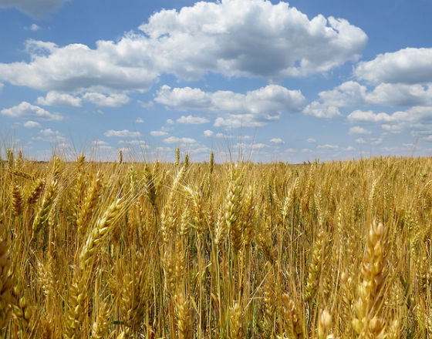
Cимволи, пов'язані з Україною
Соняшники
золоті поля

Slide 10
Дніпропетровська область

Slide 11
Дніпропетровська область - Основна інформація
Розташування: Центрально-східна Україна.
Столиця: Місто Дніпро.
Річка: Дніпро.
Сусіди: Харківська, Полтавська, Кіровоградська, Миколаївська, Херсонська, Запорізька, Донецька області.

Slide 12
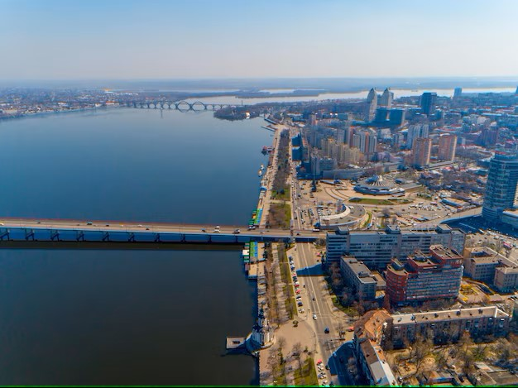
Дніпро
Місто Дніпро (раніше Дніпропетровськ) було засноване 9 травня 1776 року російським князем Григорієм Потьомкіним під назвою Катеринослав.
в місті Дніпро, розташоване Південне машинобудівне завод (Південмаш), де виробляють ракети та іншу космічну техніку.

Slide 13
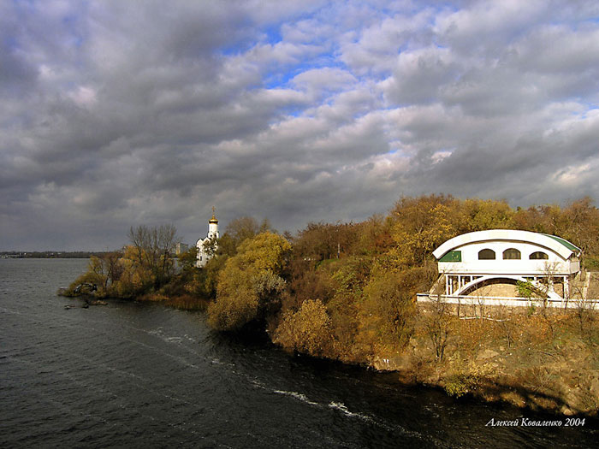
Монастирський острів
На острові були знайдені сліди поселення приблизно 15 000 років тому. Швидше за все, в 9 столітті (870 р.) на Монастирському острові з ініціативи Візантії був заснований монастир.

Slide 14
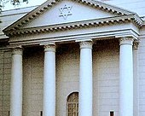
знаходяться в Дніпрі
Дніпровська Хоральна Синагога Золота Роза
Спасо-Преображенський кафедральний собор

Slide 15
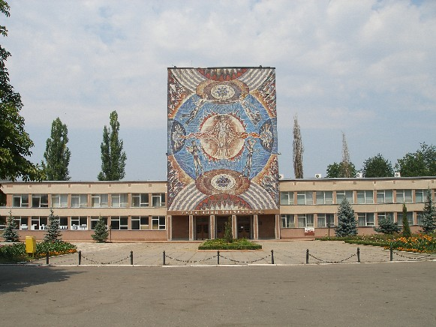
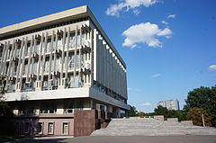
університети
Дніпровський національний університет імені Олеся Гончара
Національна металургійна академія України

Slide 16
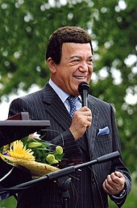
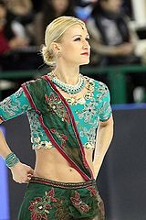
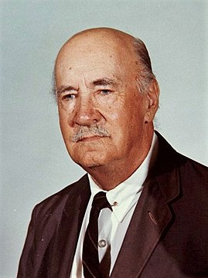
відомі дніпропетровці
Игорь Иванович Сикорский - відомий авіаконструктор, він народився в Києві, але його родина походила з Дніпропетровська
Іосиф Давидович Кобзон - один із найвідоміших виконавців популярної музики
Тетяна Андріївна Волосожар - Українська фігуристка, народилася 22 березня 1986 року в Дніпропетровську. Вона виграла дві золоті олімпійські медалі

Slide 17
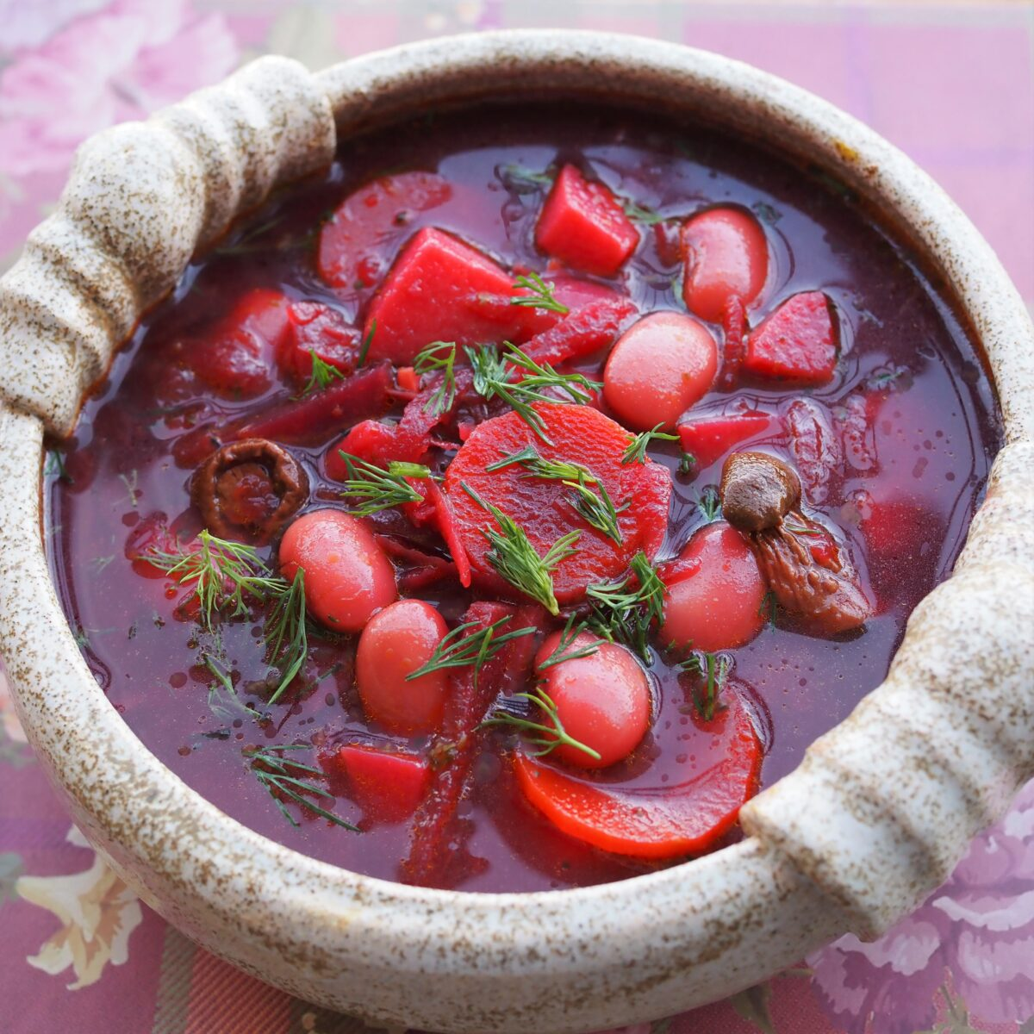
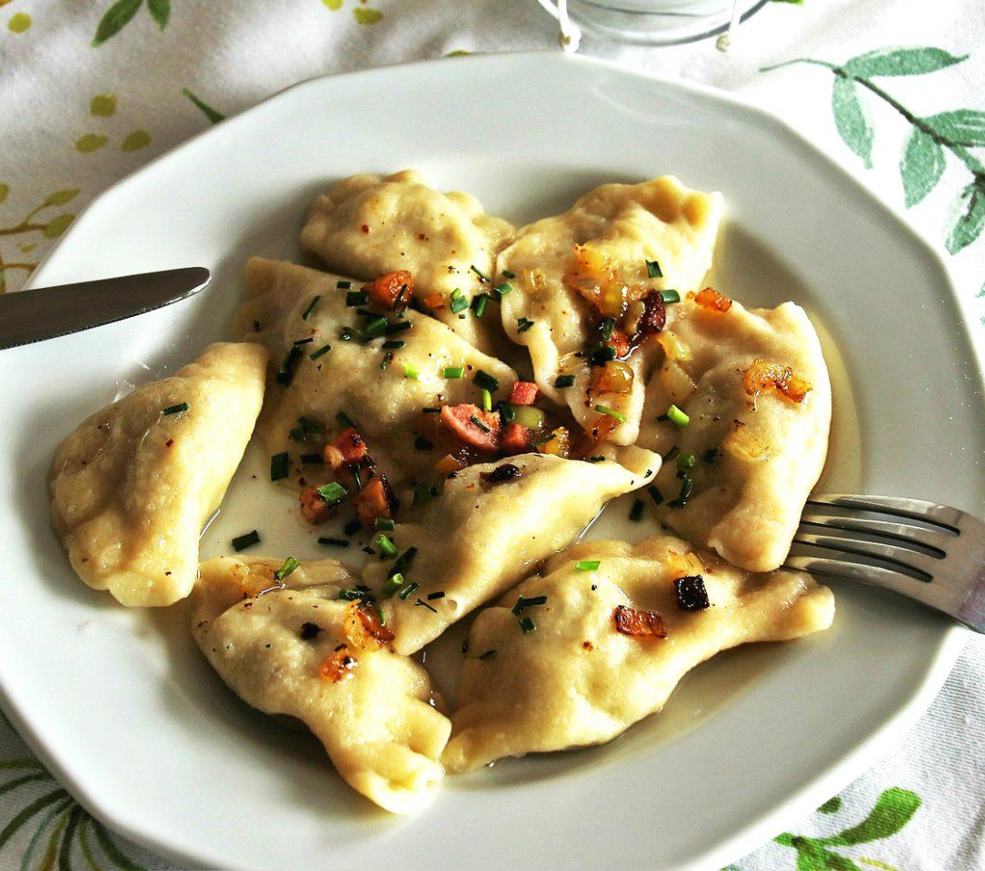
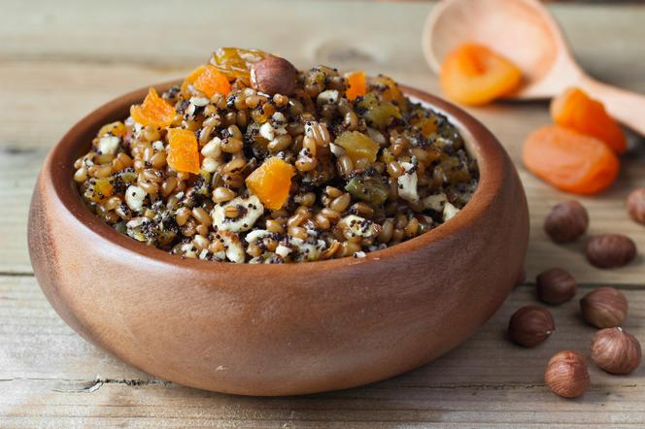
Українські страви
Український борщ
вареники з капустою та грибами
кутя

Slide 18
словник
Місто - Miasto
Університет – Uniwersytet
Область - Obwód
Соняшники - Słoneczniki
Україна - Ukraina
Річка - Rzeka
Валюта - Waluta
Президент - Prezydent

Slide 19
Netografia
https://mamotoja.pl/rodzina/aktualnosci/hymn-ukrainy-zapis-oryginalny-fonetyczny-tlumaczenie-i-melodia-33959-r1/
https://konsulat-ukraina.opole.pl/o-ukrainie/
https://pl.wikipedia.org/wiki/Podział_administracyjny_Ukrainy
https://pl.wikipedia.org/wiki/Obwód_dniepropetrowski
https://pl.omio.com/app/search-frontend/results/L129F15B7AF2F4D818C6BA5D20AAED051/bus?locale=pl
https://pl.wikipedia.org/wiki/Dniepr_(miasto)
https://gorod.dp.ua/photo/fullpic.php?id=4690
https://en.wikipedia.org/wiki/National_Metallurgical_Academy_of_Ukraine
https://aniagotuje.pl/przepis/kutia
https://uk.wikipedia.org/wiki/Сікорський_Ігор_Іванович
https://pl.wikipedia.org/wiki/Iosif_Kobzon
https://pl.wikipedia.org/wiki/Tetiana_Wołosożar

